Slide 2
সবাইকে স্বাগতম

Slide 3
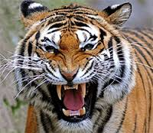
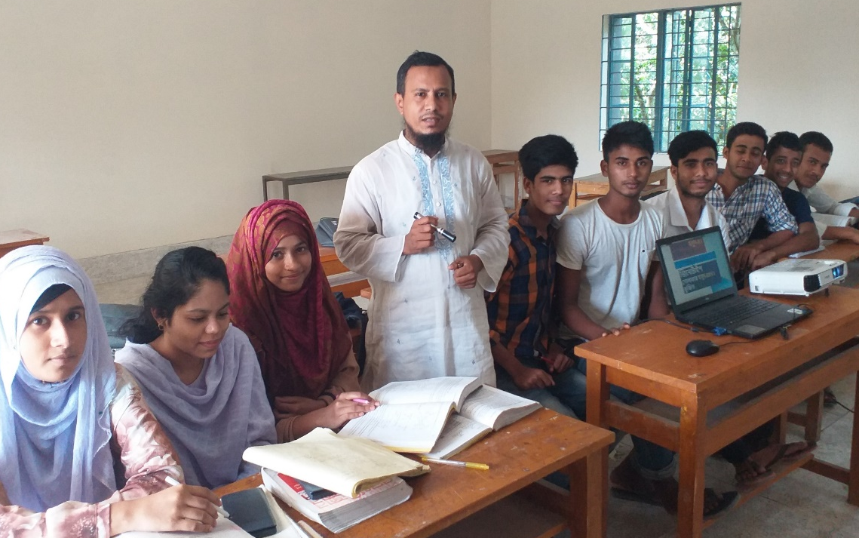
উপস্থপনায়
আ.স.ম. তৌহিদুর রহমান
পিএইচ. ডি. গবেষক
সহকারী অধ্যাপক
জীববিজ্ঞান বিভাগ
বঙ্গবন্ধু কলেজ
বোয়ালমারি- ফরিদপুর
01715 280 100

Slide 4
পাঠপরিচিতি বিষয়ঃজীববিজ্ঞান ২য়পত্র একাদশ শ্রেণি অধ্যায়ঃপ্রথম বিষয়ঃ শ্রেণিবিন্যাস

Slide 5
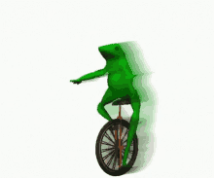
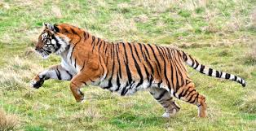
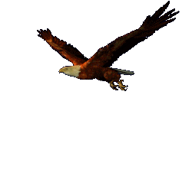
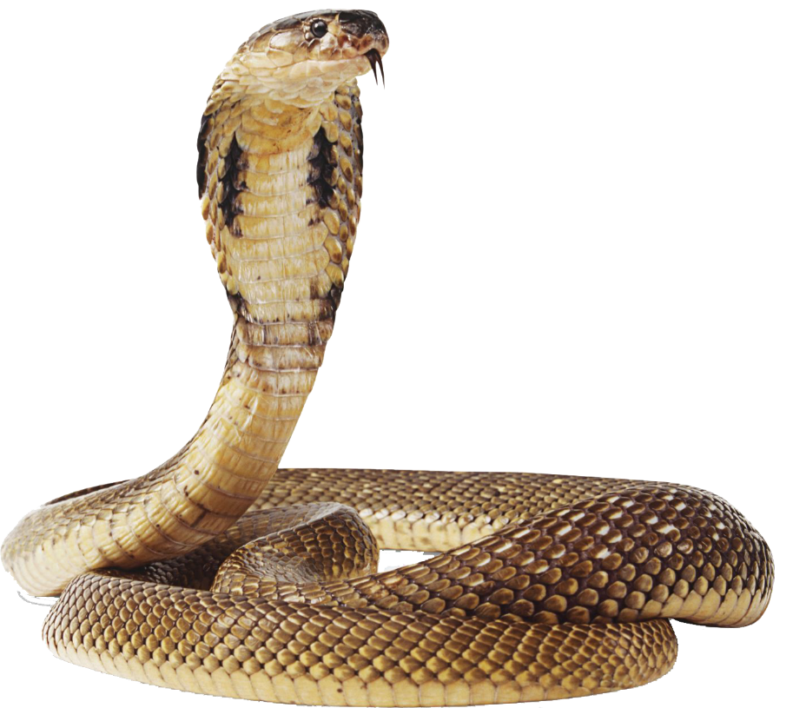
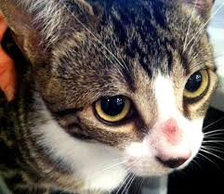

Slide 6
আজেকের পাঠ
Vertebrata র শ্রেণিবিন্যাস

Slide 7
শিখনফল
Chordate র সংজ্ঞা বলতে পারবে
Vertebrata র শ্রণিবিন্যাস করতে পারবে
Vertebrata র শ্রেণি সমূহের সনাক্তকারী বৈশিষ্ট্য
বলতে পারবে

Slide 8
Class :Chondrichthyes
বৈশিষ্ট্যঃ
লেজ হেটারোসরকেল।
আঁইশ প্লাকয়েড
মুখ অংকীয় দিকে
Scoliodon sorrakowha

Slide 9
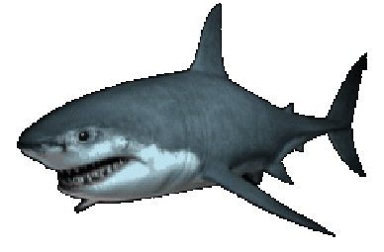
Class:Chondrichthyes

Slide 10
Class:Sarcopterygii

Slide 11
Class:Actinopterygii
Labeo rohita

Slide 12
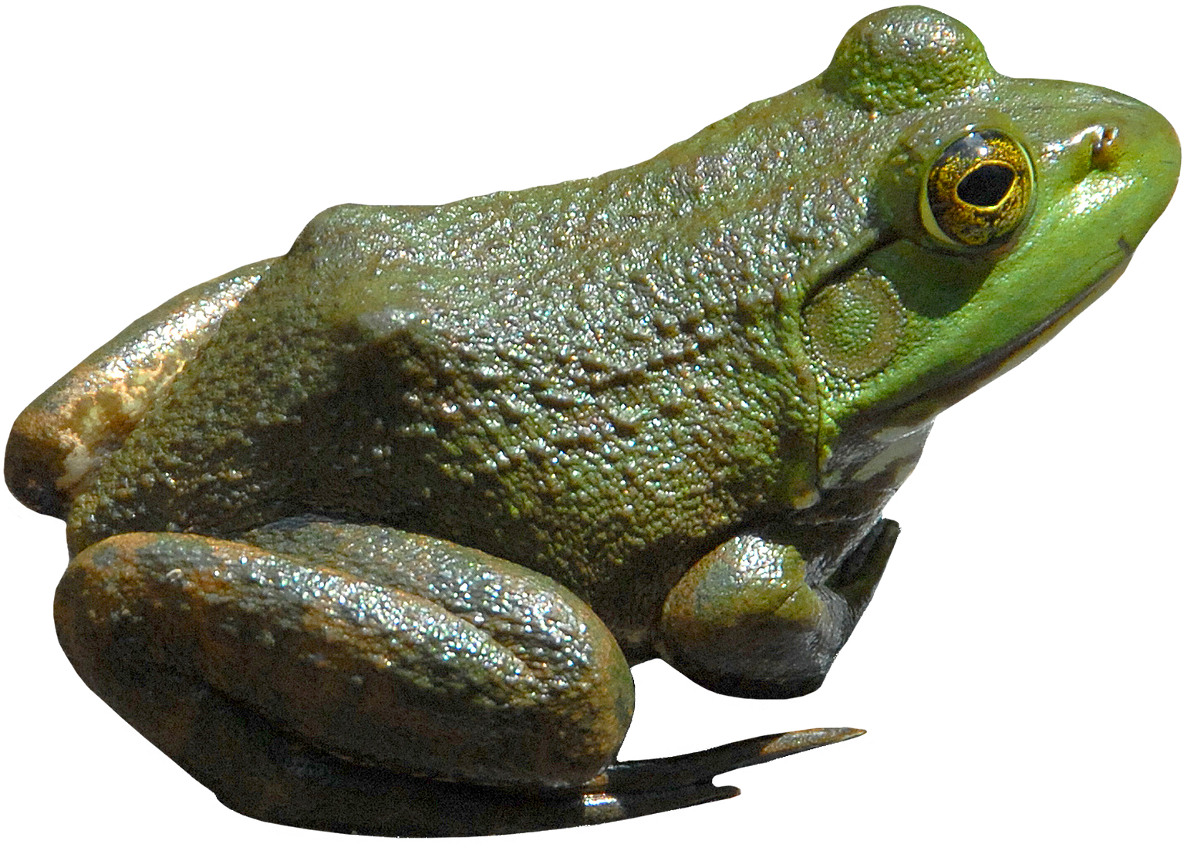
Amphibia
Duttaphrynus melanostictus

Slide 13
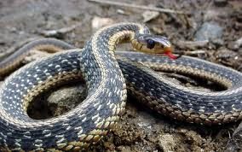
Class: Reptilia
Naja naja

Slide 14
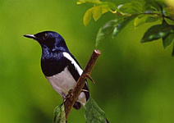
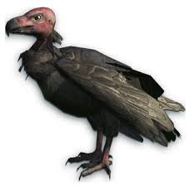
Class:Aves
Copsychus saularis

Slide 15
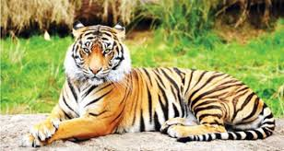
Class:Mammalia
Panthera tigris

Slide 16
মূল্যায়ন
Chondrichthyes
Actinopterygii
Amphibia
Reptilia
Aves and
Mammalia র বৈশিষ্ঠ্য লিখে দেখাও

Slide 17
সারসংক্ষেপ

Slide 18
।
বাড়ির কাজ
Chordata and Nonchordata র পার্থক্য লিখে আনবে
Aves and Mammalia র মধ্যে কোনটি উন্নত এবংকেন
লিখে আনবে ৷

Slide 19
সহায়ক বই
ডঃ আব্দুল আলীম
গাজী আজমল

Slide 20
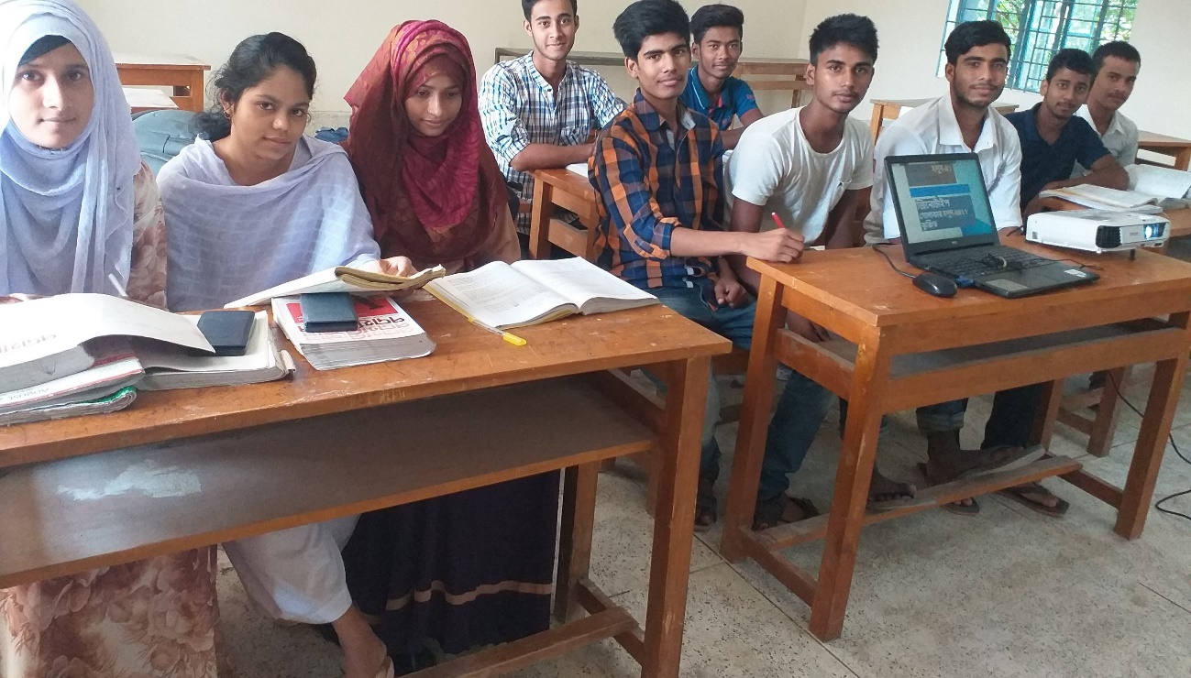
mKj‡K ab¨ev`

